Slide 1
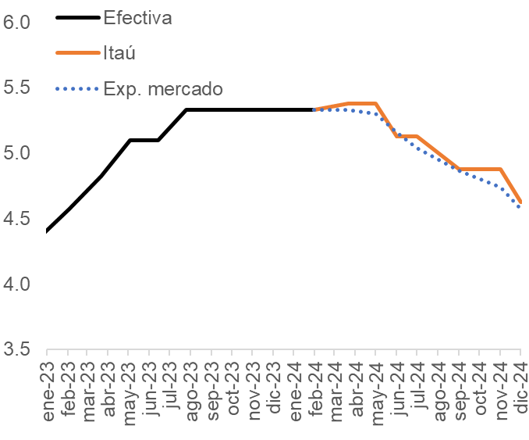
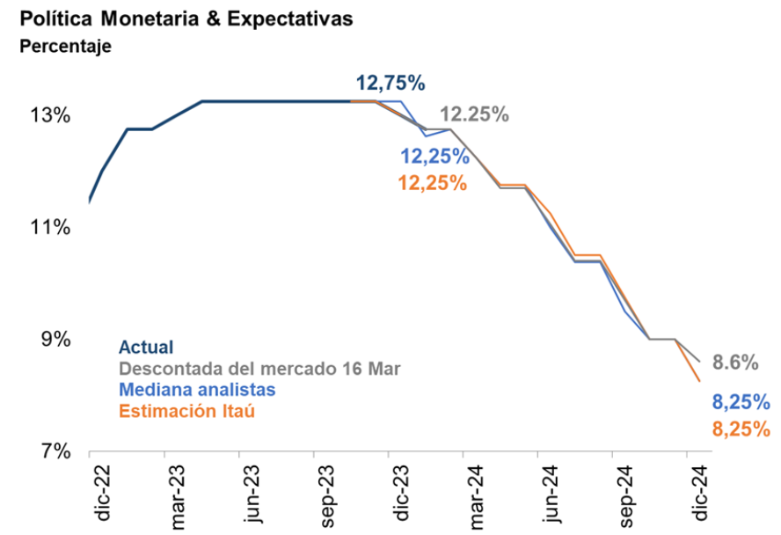
Análisis económico y Estrategia de mercado
Pulso Económico de la Semana
Colombia: El lunes se publicará la balanza comercial de enero. En diciembre, el déficit comercial fue de USD $546 millones. Como resultado, el déficit comercial alcanzó los USD $9.900 millones en 2023, reduciéndose desde el déficit de USD $14.500 millones registrado en 2022. Para enero, esperamos un déficit comercial de USD $900 millones, ya que el carbón siguió arrastrando las exportaciones, pero contrarrestado por la caída de las importaciones. Además, se publicará el ISE de enero. En diciembre, el ISE cayó un 0,2% de noviembre a diciembre (SA), por debajo del aumento del +0,9% registrado en noviembre, lo que se tradujo en una leve subida interanual del 0,1%. Para enero, esperamos una contracción interanual del 0,3%.
El martes se publicará la confianza empresarial de febrero. Según la encuesta de Fedesarrollo, la confianza del comercio minorista (0=neutral) cayó secuencialmente a +14,5% en enero. La caída está relacionada con una evaluación menos favorable de las condiciones económicas actuales, pero parcialmente contrarrestada por unas mejores expectativas para el próximo semestre. Mientras tanto, la confianza industrial aumentó en el margen, volviendo a terreno positivo hasta el +0,2%, dada la caída de los niveles de los inventarios y las mejores expectativas de producción para el próximo trimestre. En un contexto de debilidad de la actividad económica, tasas de interés elevadas e inflación todavía elevada, es probable que la confianza de las empresas siga siendo limitada.
Estados Unidos: Reunión de la FED para decisión de política monetaria. (20 de marzo)
Colombia: BanRep tendrá la segunda reunión para decisión de tasa. (22 de marzo)
El miércoles, FED realizará su reunión para tomar decisión de política monetaria. En enero, la Fed siguió manteniendo la tasa de interés en el rango de 5,25% a 5,50% por voto unánime. Por otro lado, Powell, en su pronunciamiento indicó que los miembros no están esperando que la inflación llegue al objetivo del 2% para sentirse cómodos y empezar el ciclo de recortes. Para el mes de febrero la inflación subyacente se situó en el 0,36% mensual, en línea con nuestras expectativas del 0,37%. El IPC subyacente anual bajó al 3,8% (enero 3,9%). La inflación general varió al 0,44% levemente por debajo de nuestra previsión del 0,47%, cediendo al 3,2% interanual (3,4% enero). Mientras que la actividad ha mostrado cierta moderación, los datos de IPC e IPP Siguen mostrando tracción. Es posible que la FED siga esperando más tiempo para iniciar con el ciclo de recortes, una vez que la inflación empiece a tener una convergencia sostenible hacia el objetivo del 2,0%. Prevemos que el ciclo de recortes inicie en el mes de junio, y un total de 3 recortes en 2024.
El viernes se llevará acabo la reunión del Banco de la República. En enero, en una decisión dividida por 5-2, el BanRep continuó el ciclo de relajación con un recorte de tasas de 25 puntos básicos, hasta el 12,75%. En febrero, la inflación general anual cayó al 7,74% (desde el 8,35% de enero), mientras que la inflación subyacente bajó del 8,01% al 7,59% (10,60% máximo en abril del año pasado). El Ministro de Hacienda, Bonilla, se mostró partidario de un recorte mayor, de 50 puntos básicos, y espera que la tasa al final del año se sitúe en torno al 8% (lo que implica una aceleración del tamaño de los recortes de tasas). Aunque el Banco de la República ha mantenido un enfoque prudente en su ciclo de relajación, con dos recortes consecutivos de las tasas de 25pbs, las recientes declaraciones de la Junta abren la puerta a acelerar el ritmo de los recortes. Creemos que la Junta recortará 50 pbs en la próxima reunión de política monetaria. Las minutas de la reunión se publicarán el 1 de abril.

Slide 2
Perspectiva semanal de Estrategia
Divisas
Peso colombiano
Eventos relevantes
Para el peso colombiano vimos una semana que estuvo en línea con el comportamiento bajista que esperábamos y probando niveles claves abajo de los $3.900. Este sesgo bajista sigue predominando en nuestra expectativa de la mano de la fuerza de las materias primas y del apetito por riesgo hacia la región liderada por el peso mexicano.
Esta semana tendremos dos eventos relevantes para el peso colombiano con la Reunión de la Reserva federal y la Reunión del Banco de la República. Recientemente las noticias locales apuntarían a una reducción de tasas de 50pbs o más y que aún estarían enmarcadas en un inicio lento de reducción permitiendo un impacto no significativo en el diferencial de tasas y en la sensibilidad alcista del peso colombiano a dicha brecha.
En el ámbito externo las noticias siguen confirmando un inicio menos apresurado de lo esperado lo que da soporte al DXY. Esta mezcla nos dejaría con un peso colombiano que se mantendría fuerte y en donde esperamos que buscando niveles cercanos a los $3.800 se ejecuten estrategias de acumulación. Esperamos un rango entre los $3.830 - $3.930.
Niveles para la semana: Soportes: $3.853 $3.830, $3.803 Resistencias: $3.904, $3.930, $3.950.

Slide 3
Renta variable
Internacional
FED
Local
Protagonista
La semana comienza con noticias positivas principalmente en el sector tecnológico con acercamientos entre compañías como Apple y Google para incorporar temas de inteligencia artificial en Iphone, lo que mantiene los ánimos de las acciones del sector con optimismo en las primeras operaciones del día.
Sin embargo, la clave estará en la decisión de política monetaria de la Reserva Federal, donde probablemente el mercado no espera sorpresas en tasa, pero si cambios en las proyecciones económicas.
Esta semana recomendamos la exposición al ETF de sector tecnológico de manera táctica, buscando recoger las correcciones de los últimos días. Aun así, el ambiente estará liderado por las decisiones de Bancos Centrales que condicionará los movimientos de mercado.
El mercado de acciones ha sido el protagonista del 2024, con valorizaciones cercanas al 8,0% en lo corrido del año. El Colcap ha sido el ganador de los índices de la región, luego de un 2023 con unos descuentos exagerados en las acciones locales y como lo mencionábamos iniciando el año, seguimos manteniendo la fe en un mercado que ofrece rentabilidades atractivas, en un escenario de recorte de tasas, así como unas rentabilidades más acotadas en la renta fija.
En este contexto, nuestro portafolio recomendado que incluye compañías como Cemargos, GEB y Bancolombia, han sobresalido frente al desempeño del Colcap, donde además incluíamos el ETF del sector tecnológico en EE.UU y de Japón, con el fin de incorporar parte del positivismo del ambiente internacional.
La acción de Ecopetrol se recupera luego de haber rebotado sobre niveles cercanos a los $2.000 y como estrategia táctica dio fruto para tomar de utilidad cerca de los $2.250 - $2.300.
Esperamos una semana volátil para las acciones locales, a la espera de la dinámica de decisiones de política monetaria en EE.UU y a nivel local.
Niveles Colcap: Resistencia: 1.320 puntos, Soporte: 1.250 puntos.

Slide 4
Renta fija
Internacional
Con los ojos en la FED
Local
Probando resistencias
La reunión de la Reserva Federal es el evento principal de la semana, que viene acompañada de actualización de perspectivas económicas y servirá para testear el nivel del 4,34% en el tesoro a 10 años, que de cruzarlo al alza implicaría perdidas generalizadas para la renta fija en el mundo.
Niveles sobre el 4,30% hacen sentido para exponerse los tesoros a 10 años por lo que los mensajes de la FED serán claves para consolidar la postura de recortes desde junio.
Niveles Tesoros a 10 años: Resistencia: 4,34%, 4,21%. Soporte: 4,00%, 3,91%.
Fuertes desvalorizaciones en los bonos soberanos estadounidenses durante la semana pasada generaron retrocesos importantes en los TES que se ubican de nuevo en la parte alta del canal lateral y que se pondrán a prueba durante esta semana con varios eventos relevantes.
Uno de ellos es la decisión de tasas del Banco de la República en donde seguimos siendo susceptibles a bajadas de menor magnitud y que pueden seguir formando techos claves a lo largo de toda la curva.
Los TES se ven caros frente a la región a medida que la verticalidad del rally de fin 2023 fue exagerada y nos hace perder atractivo en materia internacional, lo que sigue limitando el flujo extranjero.
Por lo que esperamos una semana volátil, pero que será clave.
Niveles TES 2033: Soportes: 10,05%, 10,00%, Resistencia: 10,13%, 10,20%.

Slide 5
Nuestro Equipo
Vicepresidencia
Treasury & Global Markets
Camila Vasquez
camila.vasquez@itau.co
Gerencial General
Itaú Comisionista de Bolsa
Felix Buendia
Felix.buendia@itau.co
Análisis económico
Carolina Monzón Urrego
carolina.monzon@itau.co
Juan David Robayo Vargas
juan.robayo@itau.co
Daniel Infante
Daniel.infante@itau.co
Contacto Tesorería
macroeconomía@itau.co
T. (571) 6448362
Estrategia de mercados
Camilo Díaz
camilo.diaz@itau.co
Valeria Álvarez
Valeria.alvarez@itau.co
Sharon Tellez
Sharon.vargas@itau.co
Contacto Itaú Comisionista
estrategiaitaucomisionista@itau.co
T. (571) 3394540

Slide 6
Información relevante
La información contenida en este informe fue producida por Itaú Colombia S.A, a partir de las condiciones actuales del mercado y las recientes coyunturas económicas, basada en información y datos obtenidos de fuentes públicas, que se consideran fidedignas, pero cuya veracidad no se garantiza. Esta información no constituye y, en ningún caso, debe interpretarse como una oferta de negocio jurídico o solicitud para comprar o vender algún instrumento financiero, o para participar en una estrategia de negocio en particular en cualquier jurisdicción. Toda la información y estimaciones que aquí se presentan derivan de nuestros estudios internos y pueden ser modificadas en cualquier momento sin previo aviso. Itaú Colombia S.A. no asume ningún tipo de responsabilidad legal por las decisiones de inversión basadas en la información contenida y divulgada en este documento. Asimismo, el presente documento de análisis no puede entenderse como asesoría en los temas que trata por parte de quien lo recibe.
Este informe fue preparado y publicado por el equipo de Itaú Análisis Económico de Itaú Colombia S.A. Este material es para uso exclusivo de sus receptores y su contenido no puede ser reproducido, publicado o redistribuido en ninguna forma, en todo o en parte, sin la autorización previa de Itaú Colombia S.A.
El contenido de la presente comunicación o mensaje no constituye una recomendación profesional para realizar inversiones en los términos del artículo 2.40.1.1.2 del Decreto 2555 de 2010 o las normas que lo modifiquen, sustituyan o complementen.
Condiciones de Uso: Las empresas Itaú, entre ellas Itaú CorpBanca Colombia S.A. y sus filiales Itaú Securities Services Colombia S.A., Itaú Asset Management Colombia S.A., Itaú Comisionista de Bolsa Colombia S.A. y/o Itaú Casa de Valores S.A. no se responsabilizan por la información contenida en la presente Publicación, su divulgación únicamente tiene efectos informativos y por tanto es importante resaltar que: a) Esta Publicación no constituye ni puede ser interpretada como una recomendación o asesoría para tomar alguna decisión o acción de parte de los clientes o como una oferta por parte de las empresas de Itaú y sólo representa una interpretación realizada por quienes la escriben, el contenido y alcance de la interpretación puede variar sin previo aviso según el comportamiento de los mercados b) El contenido de la Publicación ha sido obtenido de fuentes de información públicas y consideradas creíbles, las empresas de Itaú no garantizan la exactitud de la misma, ni se comprometen a actualizarla. La operativa de mercados financieros puede conllevar riesgos considerables y requiere una vigilancia constante de las posiciones que se adquieren y del entorno del mercado. c) Las empresas de Itaú no asumen responsabilidad alguna por pérdidas derivadas por la acción u omisión del uso de la información, operaciones, prácticas o procedimientos descritos en la Publicación. d) La distribución de ésta Publicación se encuentra prohibida sin el permiso explícito de las empresas de Itaú.
Condiciones de uso
Este reporte ha sido preparado por el área de Estrategia de Itaú Comisionista de Bolsa S.A.
Las empresas del Grupo Empresarial Itaú, entre ellas Itaú CorpBanca Colombia S.A. y sus filiales Itaú Securities Services Colombia S.A., Itaú Asset Management Colombia S.A., Itaú Comisionista de Bolsa Colombia S.A. e Itaú Casa de Valores S.A., no se responsabilizan por la calidad de la información contenida en la presente publicación. La divulgación de este documento únicamente tiene efectos informativos, y por tanto es importante resaltar: (a) El contenido de la presente publicación no constituye una recomendación profesional para realizar inversiones en los términos del artículo 2.40.1.1.2 del Decreto 2555 de 2010 o las normas que lo modifiquen, sustituyan o complementen; (b) Este reporte ha sido preparado por funcionarios designados del área de Estrategia de Itau Comisionista de Bolsa S.A., y no compromete el criterio de Itaú BBA y de ninguna otra de las compañía del Grupo Empresarial Itaú; (c) Esta publicación no constituye una oferta mercantil y no obliga a ninguna de las empresas del Grupo Empresarial Itaú, incluida Itaú Comisionista de Bolsa S.A.; (d) El contenido de esta publicación ha sido obtenido de fuentes de información públicas, consideradas creíbles, pero fuera del control de las empresas Grupo Empresarial Itaú. Por lo tanto, no se garantizan la exactitud o idoneidad de la información contenida en la publicación, y tampoco se garantiza la calidad de las interpretaciones realizadas por los funcionarios designados para la elaboración de este documento, quienes podrían variar su criterio en cualquier momento y sin previo aviso; (e) La información contenida en esta publicación está sujeta a variaciones según el comportamiento de los mercados, de forma que se sugiere su verificación, ya que las empresas del Grupo Empresarial Itaú no se comprometen a actualizarla; (f) La operativa de los mercados financieros puede conllevar riesgos considerables y requiere una vigilancia constante de las posiciones que se adquieren y del entorno del mercado. Como tal, las empresas del Grupo Empresarial Itaú no asumen ningún tipo de responsabilidad por las posibles pérdidas derivadas de acciones u omisiones que tome cualquier persona con base en el uso de la presente publicación, así como por operaciones, prácticas o procedimientos descritos en el documento; (g) La distribución de ésta publicación se encuentra prohibida sin la autorización y previa y escrita de Itaú Comisionista de Bolsa S.A. Rating:
Las sugerencias generales que se presentan en este reporte frente a activos o emisores particulares se rigen bajo el siguiente criterio:
· Comprar: Cuándo se espera que la acción tenga un desempeño mejor que el promedio de mercado
· Mantener: Cuando se estima que el desempeño de la acción esté en línea con el desempeño de mercado
· Vender: Cuándo se espera que la acción tenga un desempeño por debajo del promedio de mercado.
Es importante mencionar que el rating representa la evaluación del desempeño de la acción en el mediano plazo (1 año) por parte del analista designado. Sin embargo, este rating puede ser revisado en cualquier momento del tiempo, basándose en acontecimientos puntuales que puedan impactar el precio final de la acción.
Condiciones de uso
Este reporte ha sido preparado por el área de Estrategia de Itaú Comisionista de Bolsa S.A.
Las empresas del Grupo Empresarial Itaú, entre ellas Itaú CorpBanca Colombia S.A. y sus filiales Itaú Securities Services Colombia S.A., Itaú Asset Management Colombia S.A., Itaú Comisionista de Bolsa Colombia S.A. e Itaú Casa de Valores S.A., no se responsabilizan por la calidad de la información contenida en la presente publicación. La divulgación de este documento únicamente tiene efectos informativos, y por tanto es importante resaltar: (a) El contenido de la presente publicación no constituye una recomendación profesional para realizar inversiones en los términos del artículo 2.40.1.1.2 del Decreto 2555 de 2010 o las normas que lo modifiquen, sustituyan o complementen; (b) Esta publicación no constituye una oferta mercantil y no obliga a ninguna de las empresas del Grupo Empresarial Itaú; (c) El contenido de esta publicación ha sido obtenido de fuentes de información públicas, consideradas creíbles, pero fuera del control de las empresas Grupo Empresarial Itaú. Por lo tanto, no se garantizan la exactitud o idoneidad de la información contenida en la publicación, y tampoco se garantiza la calidad de las interpretaciones realizadas por los funcionarios designados para la elaboración de este documento, quienes podrían variar su criterio en cualquier momento y sin previo aviso; (d) La información contenida en esta publicación está sujeta a variaciones según el comportamiento de los mercados, de forma que se sugiere su verificación, ya que las empresas del Grupo Empresarial Itaú no se comprometen a actualizarla; (e) La operativa de los mercados financieros puede conllevar riesgos considerables y requiere una vigilancia constante de las posiciones que se adquieren y del entorno del mercado. Como tal, las empresas del Grupo Empresarial Itaú no asumen ningún tipo de responsabilidad por las posibles pérdidas derivadas de acciones u omisiones que tome cualquier persona con base en el uso de la presente publicación, así como por operaciones, prácticas o procedimientos descritos en el documento; (g) La distribución de ésta publicación se encuentra prohibida sin la autorización y previa y escrita de Itaú Comisionista de Bolsa S.A. Es posible que esta publicación incluya información y/o sugerencias frente a activos o emisores que también son abordados en informes de Itau BBA. En este caso, se aclara que la información contenida en el presente documento corresponde a estrategias tácticas de corto plazo, que no constituyen un cambio de la perspectiva estructural que presenta Itaú BBA en sus informes. El presente documento debe entenderse de forma armónica con los demás documentos que publica Itaú BBA, y las demás compañías del Grupo Empresarial Itaú.

